Slide 1
33.1 Úhlopříčky čtverce a obdélníku, jejich vlastnosti
Elektronická učebnice - I. stupeň Základní škola Děčín VI, Na Stráni 879/2 – příspěvková organizace Matematika
Jak si můžeme pomoci při vyměřování dětského pískoviště nebo hřiště???
… pomohou nám například dva provázky a znalosti o úhlopříčkách….
Autor: Mgr. Blanka Průšová

Slide 2
33.2 Co již víme?
Elektronická učebnice - I. stupeň Základní škola Děčín VI, Na Stráni 879/2 – příspěvková organizace Matematika
Elektronická učebnice - I. stupeň Základní škola Děčín VI, Na Stráni 879/2 – příspěvková organizace Matematika
Bezpečně mezi geometrickými obrazci rozpoznám čtverec a obdélník.
Umím pojmenovat všechny jejich vrcholy a strany.
Znám vlastnosti protilehlých a přilehlých stran.
Umím čtverec i obdélník narýsovat.
Znám rozdíl mezi čtvercem a obdélníkem.
Umím vypočítat obvod a obsah těchto obrazců.

Slide 3
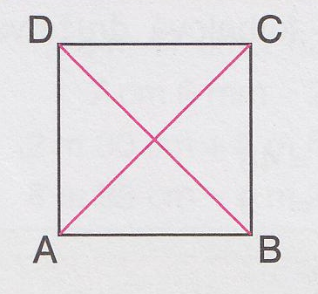
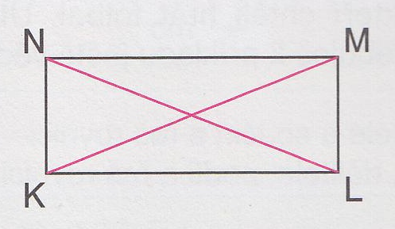
33.3 Jaké si řekneme nové termíny a názvy?
Elektronická učebnice - I. stupeň Základní škola Děčín VI, Na Stráni 879/2 – příspěvková organizace Matematika
Elektronická učebnice - I. stupeň Základní škola Děčín VI, Na Stráni 879/2 – příspěvková organizace Matematika
Úhlopříčka je úsečka, která spojuje protilehlé vrcholy čtverce (obdélníku).
Její krajní body jsou protilehlé vrcholy čtverce (obdélníku).
Úhlopříčky čtverce ABCD
jsou úsečky AC a BD.
Úhlopříčky obdélníku KLMN
jsou úsečky KM a LN.

Slide 4
Elektronická učebnice - I. stupeň Základní škola Děčín VI, Na Stráni 879/2 – příspěvková organizace Matematika
Elektronická učebnice - I. stupeň Základní škola Děčín VI, Na Stráni 879/2 – příspěvková organizace Matematika
33.4 Co si řekneme nového? Vlastnosti úhlopříček
?
Úhlopříčky čtverce ABCD:
Úhlopříčky obdélníku KLMN:
- navzájem se půlí
- mají stejnou velikost
- jsou na sebe kolmé
- navzájem se půlí
- mají stejnou velikost

Slide 5
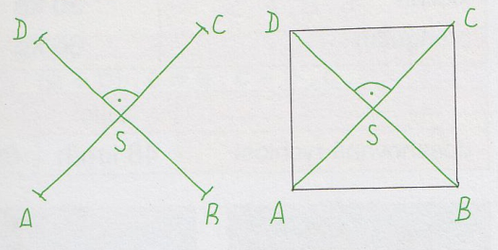
33.5 Procvičení a příklady
Elektronická učebnice - I. stupeň Základní škola Děčín VI, Na Stráni 879/2 – příspěvková organizace Matematika
Elektronická učebnice - I. stupeň Základní škola Děčín VI, Na Stráni 879/2 – příspěvková organizace Matematika
Narýsuj čtverec KLMN se stranou │KL│= 6 cm. Vyznač jeho úhlopříčky a zapiš jejich délky.
Popiš jejich vlastnosti.
2. Narýsuj obdélník EFGH, který má strany │EF│ = 4 cm a │FG│ = 3 cm. Vyznač jeho úhlopříčky
a zapiš jejich délky. Popiš jejich vlastnosti.
3. Zamysli se, jaký je rozdíl mezi úhlopříčkami čtverce a obdélníku.
4. Úhlopříčka čtverce ABCD měří 5 cm. Narýsuj tento čtverec.
Pomoz si náčrtkem…….
Malá nápověda: 1. Narýsuj úhlopříčku AC.
2. Vyznač její střed.
3. Středem veď kolmici.
4. Vyznač body B a D.
5. Narýsuj čtverec ABCD.

Slide 6
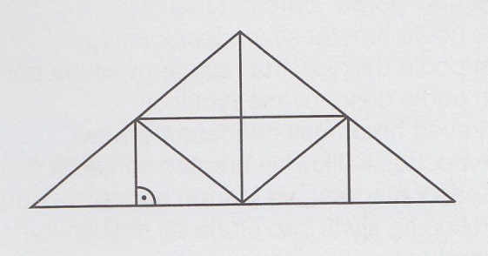
33.6 Něco navíc pro šikovné
Elektronická učebnice - I. stupeň Základní škola Děčín VI, Na Stráni 879/2 – příspěvková organizace Matematika
Elektronická učebnice - I. stupeň Základní škola Děčín VI, Na Stráni 879/2 – příspěvková organizace Matematika
Kolik najdeš na obrázku trojúhelníků ? ( Rozhodni : 11 – 13 – 17)
Vybarvi dva obdélníky, ve kterých je vyznačena úhlopříčka.
Vyznač na obrázku několik pravých úhlů.
4. Zamysli se, zda úhlopříčky čtverce a obdélníku jsou zároveň jeho osami souměrnosti.
Přemýšlej, jak nejlépe bys to mohl zjistit.

Slide 7
33.7 Square, rectangle
Elektronická učebnice - I. stupeň Základní škola Děčín VI, Na Stráni 879/2 – příspěvková organizace Matematika
Elektronická učebnice - I. stupeň Základní škola Děčín VI, Na Stráni 879/2 – příspěvková organizace Matematika
square
rectangle
diagonals

Slide 8
33.8 Test znalostí
Elektronická učebnice - I. stupeň Základní škola Děčín VI, Na Stráni 879/2 – příspěvková organizace Matematika
Elektronická učebnice - I. stupeň Základní škola Děčín VI, Na Stráni 879/2 – příspěvková organizace Matematika
1. Kolik úhlopříček má čtverec? a) 4 b) 3 c) 1 d) 2 | 3) Který výrok o úhlopříčkách obdélníku není pravdivý? a) mají stejnou délku b) jsou na sebe kolmé c) půlí se d) spojují protilehlé vrcholy
Úhlopříčky čtverce jsou : a) rovnoběžné b) různoběžné c) kolmé d) mimoběžné | 4) Úhlopříčky jsou : a) čáry b) úsečky c) přímky d) kružnice
Správné řešení : 1.d, 2.c, 3.b, 4.b

Slide 9
Elektronická učebnice - I. stupeň Základní škola Děčín VI, Na Stráni 879/2 – příspěvková organizace Matematika
33.9 Použité zdroje, citace
1. JUSTOVÁ, J. Matematika pro 5.ročník základních škol 1.díl. 5. vyd. Všeň: Alter, 2010. ISBN 978-80-7245-212-5
2. Obrázky z databáze Klipart

Slide 10
Elektronická učebnice - I. stupeň Základní škola Děčín VI, Na Stráni 879/2 – příspěvková organizace Matematika
33.10 Anotace
Autor | Mgr. Blanka Průšová
Období | 01 – 06/2012
Ročník | 5. ročník
Klíčová slova | Čtverec, obdélník, úhlopříčky
Anotace | Prezentace popisující úhlopříčky čtverce, obdélníku a jejich vlastnosti.

